Slide 1
如何預防食品中毒
How to prevent food poisoning?
高雄市政府衛生局

Slide 2
什麼是食品中毒?
What is food poisoning?
二人或二人以上攝取相同的食物而發生相似的症狀
則稱為一件『食品中毒』
常見症狀
噁心、嘔吐、腹瀉、腹痛、發燒 、頭痛..等
2

Slide 3
發生食品中毒
可能原因
What are the transmission routes of food poisoning?
1
2
冷藏或保溫的溫度不足或貯存太久
未充分加熟
3
4
5
使用添加物不當
貯存及調理方式不當
生熱食交互污染
6
7
8
人員污染
食用已被污染的食物
刀具、砧板及使用器具不潔
台灣地區處亞熱帶，一年四季的氣溫均適合細菌繁殖，民眾需特別注意
3
Notes:
3

Slide 4
How to do ?
疑似發生食品中毒
該怎麼辦
Go to the doctor
Keep & Cold
應迅速就醫
如有剩餘食品應低溫
冷藏保存
Notify
Audit
醫療院所24小時內通知衛生單位
衛生單位啟動調查
4

Slide 5
預防食品中毒五要
Five Principles of Preventing Food Poisoning
要洗手 |  | 調理食品前後需澈底洗淨雙手， 有傷口要包紮。
要低溫 |  | 保存低於7℃，室溫不宜放置過久。
要新鮮 |  | 食材要新鮮，用水要衛生。
要加熱 |  | 食品中心溫度超過70℃，細菌才容易被消滅。
要分開 |  | 處理生熟食需使用不同器具，避免交叉污染。
5

Slide 6
海鮮與燒烤烹煮食安小知識
要洗手 |  | 用餐前需澈底洗淨雙手。
要加熱 |  | 帶殼海鮮開殼後，再烤3-5分鐘以消滅細菌。
要分開 |  | 烤製生熟食時需使用不同器具，避免交叉污染。
6

Slide 7
挑選優良店家
How to choose?
烹調場所衛生
烹調人員衛生
用餐環境管理
遵循食安法規
7

Slide 8
發生食品中毒
常見違規態樣
烹調場所
刀具、砧板未依生熟食分開使用
且未保持乾淨
未張貼洗手貼圖及如廁後應洗手告示､或無設有乾手設備
食物製備過程
交叉汙染
垃圾桶未加蓋
食品及器具
包裝材料未地面放置
場所無病媒蚊蟲
防治措施
8

Slide 9
發生食品中毒
常見違規態樣
烹調人員
烹調人員未穿戴整潔之工作衣帽鞋
手部有傷口，調製食品時無包紮無配戴手套
私人物品放置於食品作業場所
工作中有吸菸、嚼檳榔等之行為
烹調人員蓄留指甲
塗指甲油及佩戴飾物
9

Slide 10
用餐環境衛生
地面、門窗、牆壁及天花板須堅固並保持整潔
餐具應保持平滑、無凹陷或裂縫，保持清潔
室內空氣流通，有防止病媒侵入設施
已製備之菜餚有防塵、防異物侵入措施並適當溫度貯存
桌面椅面保持清潔無髒亂
10
Notes:
10

Slide 11
遵循食安法規
依法投保產品責任險並主動張貼門口或明顯處
選擇通過餐飲衛生管理分級取得優良標章店家
充分標示食安相關資訊
『如豬肉產地、廚師證等』
11

Slide 12
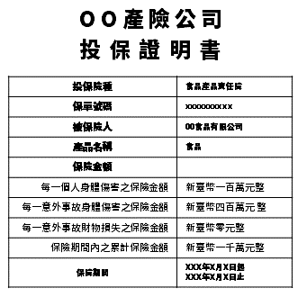
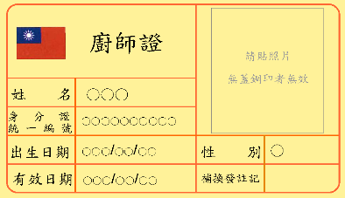
食安資訊主動貼 消費保障雄OK
Best
Choices
年
年
12

Slide 13
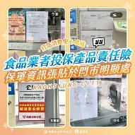
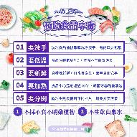
更多食安相關資訊
高雄市政府衛生局-雄健康臉書粉絲專頁
13

Slide 14
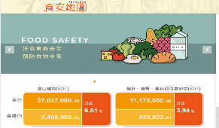
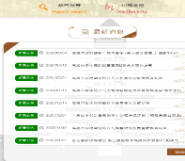
更多食安相關資訊
跟著食安地圖走，資訊全掌握
foodmap.kchb.gov.tw/
14
Notes:
14

Slide 15
THANK YOU

